Slide 1
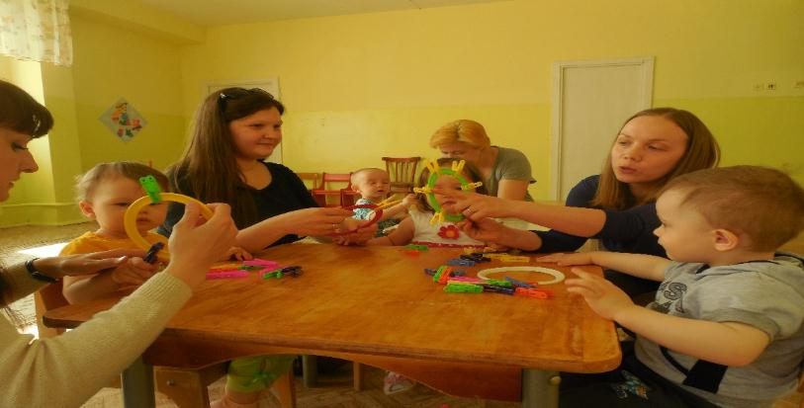
Презентация к родительскому собранию детей адаптационной группы

Slide 2
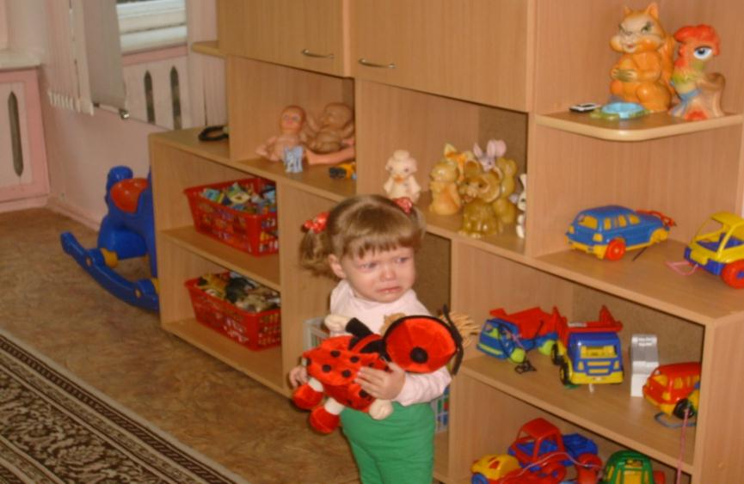
Тяжелая адаптация - фактор, препятствующий сохранению здоровья ребенка

Slide 3
Программа адаптации детей к условиям детского сада «Ладушки-ладошки»

Slide 4
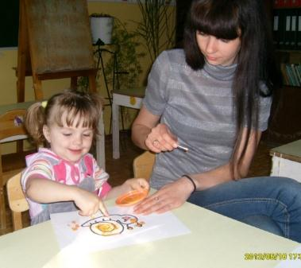
Источники содержания
программы
Арт-терапия
Народная
педагогика

Slide 5
Цель программы:
ОБЕСПЕЧЕНИЕ РАННЕЙ СОЦИАЛИЗАЦИИ ДЕТЕЙ
И АДАПТАЦИИ ИХ К ПОСТУПЛЕНИЮ
В ДОШКОЛЬНОЕ ОБРАЗОВАТЕЛЬНОЕ УЧРЕЖДЕНИЕ

Slide 6
ЗАДАЧИ :
- Преодоление стрессовых состояний у детей раннего возраста в период адаптации к детскому саду; - Формирование активной позиции родителей по отношению к процессу адаптации детей; - Снятие эмоционального и мышечного напряжения у детей; - Снижение импульсивности, излишней двигательной активности, тревоги, агрессии; - Развитие навыков взаимодействия детей друг с другом; - Развитие внимания, восприятия, речи, воображения; - Развитие чувства ритма, общей и мелкой моторики, координации движений; - Развитие игровых навыков, навыков произвольного поведения.

Slide 7
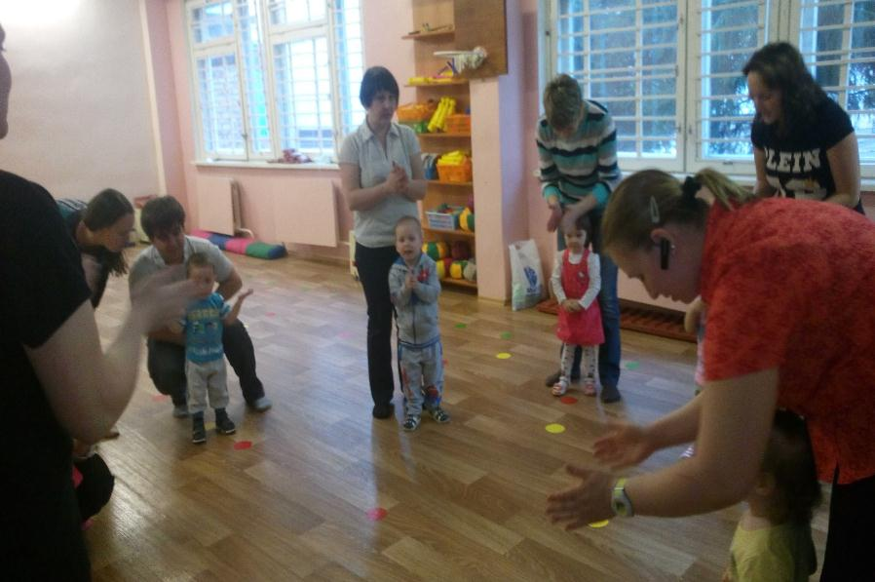
I этап
Приветствие и игровая деятельность

Slide 8
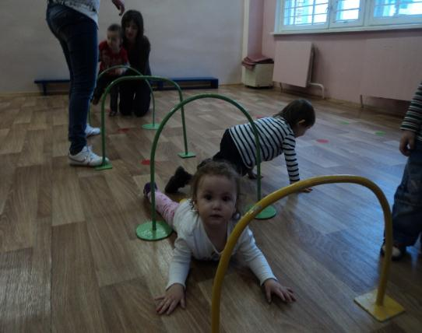
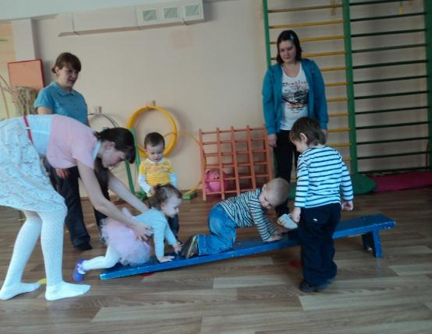
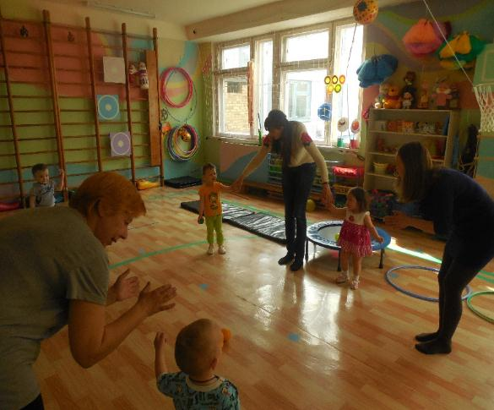
II этап
Физическое развитие в спортивном зале

Slide 9
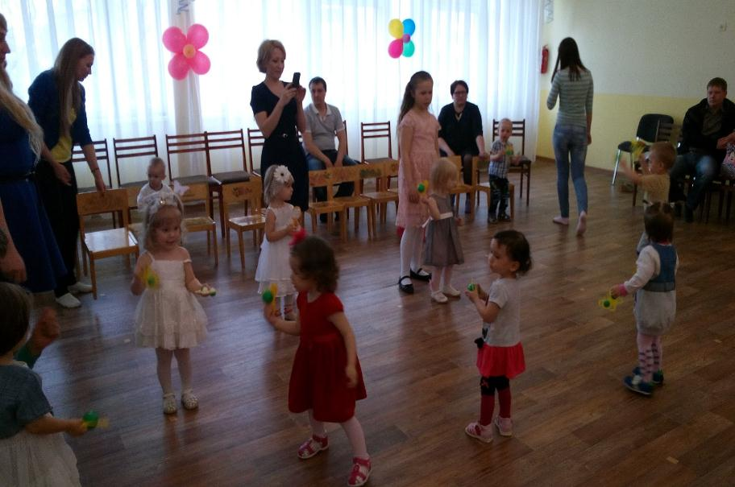
III этап
Заключительная часть - Прощание

Slide 10
ЛИСТ АДАПТАЦИИ
Фамилия, имя ребенка_______________________________
Дата рождения__________ Возраст_____________________
Дата поступления___________________________________
Адаптационные дни | 1-й | 2-й | 3-й | 4-й | 8-й | 16-й | 32-й
Эмоциональное состояние ребенка
Социальные контакты ребенка
Сон ребенка
Аппетит ребенка

Slide 11
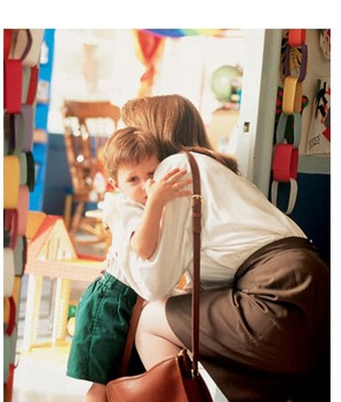
Легкая адаптация –
до 20 дней.

Slide 12
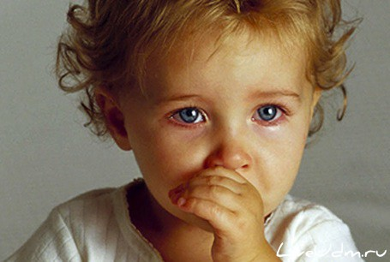
Средняя адаптация –
от 20 до 40 дней.

Slide 13
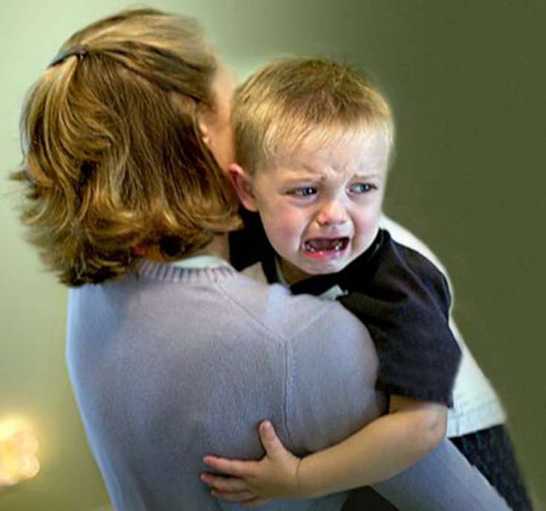
Сложная адаптация –
60 дней и более

Slide 14
Беспокойство, тревога, эмоциональная привязанность одного из родителей к ребенку, конфликтность на фоне переживание все это сопровождает и мешает процессу адаптации.

Slide 15
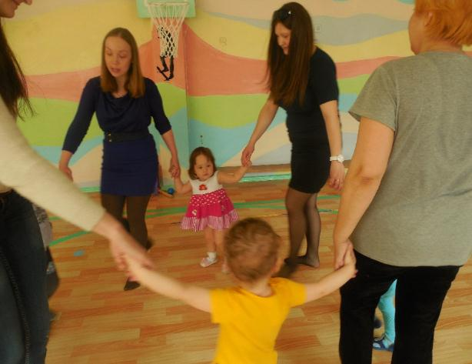
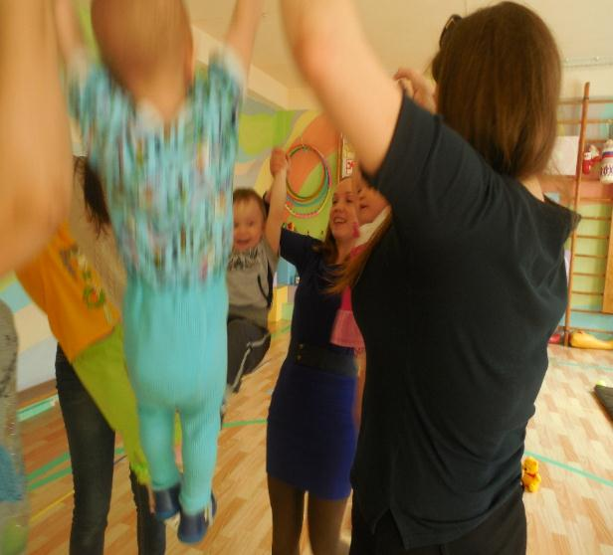
Спасибо за внимание!

